Slide 1
Yer osti suvlarini olish uchun mo‘ljallangan nasos stansiyalari.

Slide 2
O‘ZBЕKISTON RЕSPUBLIKASI FAVQULODDA VAZIYATLAR VAZIRINING
BUYRUG‘I
GIDROTЕXNIKA INSHOOTLARINING XAVFSIZLIGI QOIDALARINI TASDIQLASH TO‘G‘RISIDA
[O‘zbekiston Respublikasi Adliya vazirligi tomonidan 2018 yil 16 iyulda ro‘yxatdan o‘tkazildi, ro‘yxat raqami 3039]
O‘zbekiston Respublikasi Vazirlar Mahkamasining 2017 yil 19 sentyabrdagi 744-son «Aholini va hududlarni tabiiy hamda texnogen xususiyatli favqulodda vaziyatlardan muhofaza qilish, fuqaro muhofazasi, shuningdek kichik hajmli kemalardan xavfsiz foydalanish sohasida davlat nazoratini olib borish tartibi to‘g‘risidagi nizomni tasdiqlash haqida»gi qaroriga muvofiq:
1. Gidrotexnika inshootlarining xavfsizligi qoidalari ilovaga muvofiq tasdiqlansin.
2. Mazkur buyruq rasmiy e’lon qilingan kundan e’tiboran uch oy o‘tgach kuchga kiradi.
2018 yil 7 iyun, 342-son

Slide 3
obyektlarni va ulardagi inshootlarni qabul qilish bo‘yicha davlat va ishchi komissiyalarining aktlari;
- mualliflikni nazorat qilish jurnali;
nasos stansiyasining pasporti;
- yer uchastkalarini ajratish akti;
- loyiha va ijrochi hujjatlar;
- nasos stansiyasiga konstruktiv o‘zgartirishlariga loyiha hujjatlari;
- nasos stansiyasining foydalanish qoidalari:

Slide 4
- gidromexanika uskunalaridan foydalanish bo‘yicha yo‘riqnoma;
- nazorat-o‘lchash apparatlaridan foydalanish bo‘yicha yo‘riqnoma;
- elektrotexnik uskunalaridan foydalanish bo‘yicha yo‘riqnoma;
- foydalanish davrida texnik hisobotlar;
- obyektlarni va ularning elementlarini, maxsus tadqiqot natijalarini alohida
va rejalar asosida komissiyalarning tekshirish bo‘yicha aktlari;
- obyektdagi inshootlarning texnik holatini va tadqiqot natijalarini vizual,
asboblar bilan va nuturada kuzatish natijalari;
- nasos stansiyasi uchun tasdiqlangan xavfsizlik mezonlari;
- nasos stansiyasining kadastr hujjatlari;
- avariya holatlarida foydalanish tashkiloti xodimlarining harakat qilish
Rejasi bo‘yicha amalga oshiriladi.

Slide 5
Hozirgi vaqtda, respublikamiz qishloq aholisi, yer ostidan ichimlik suvini ko‘tarib olish uchun yuz minglab shtangali porshenli nasoslardan foydalanilmoqda. Ushbu porshenli nasoslar, quvurli quduqlardagi suvni ko‘tarib berganligi uchun, chuqur porshenli nasoslar deb ham ataladi.

Slide 6
Vertikal markazdan qochma nasoslar nasos stansiyasi binosi to‘g‘ridan to‘g‘ri quduq ustida joylashgan. Porshenli nasoslar ko‘pincha yer osti binolariga o‘rnatiladi. Binoning tuzilishi bitta xususiyat bilan ajralib turadi, ya’ni burg‘ulash qudug‘ini ta’mirlash uchun qurilma. Eng oddiy qurilmalarda, ba’zida quduqni burg‘ilashda ishlatilgan quduq ustida tashqi konstruksiya qoladi.

Slide 7
Yer osti suvlarini olish uchun quyidagi nasoslardan foydalaniladi:
Cho‘ktirilgan nasoslar;
transmissiya miliga ega ATN va NA nasoslar (nasoslar-quduq yoki shaxtada-quduq boshi yoki nasos stansiyasining tagida);
gorizontal markazdan qochma nasoslar.

Slide 8
Havo ko‘targichlari, samaradorligi pastligi sababli, quduqlarni qo‘shimcha ravishda chuqurlashtirish zarurati, ularda tegishli balandlikdagi suv ustunini yaratish, ularni kompressorlar yoki tashqaridan doimiy siqilgan havo bilan ta’minlash, hozirgi vaqtda suv ta’minoti tizimlarida deyarli qo‘llanilmaydi.
Yuqori bosimli suvli qatlamlarning ishlashi paytida quduqlar o‘z-o‘zidan oqishi mumkin, shuning uchun ularni suv ko‘tarish moslamalari bilan jihozlash ko‘pincha suv qatlamining boshini maqbul chegaralarda ishlab chiqish davrida talab qilinmaydi.

Slide 9
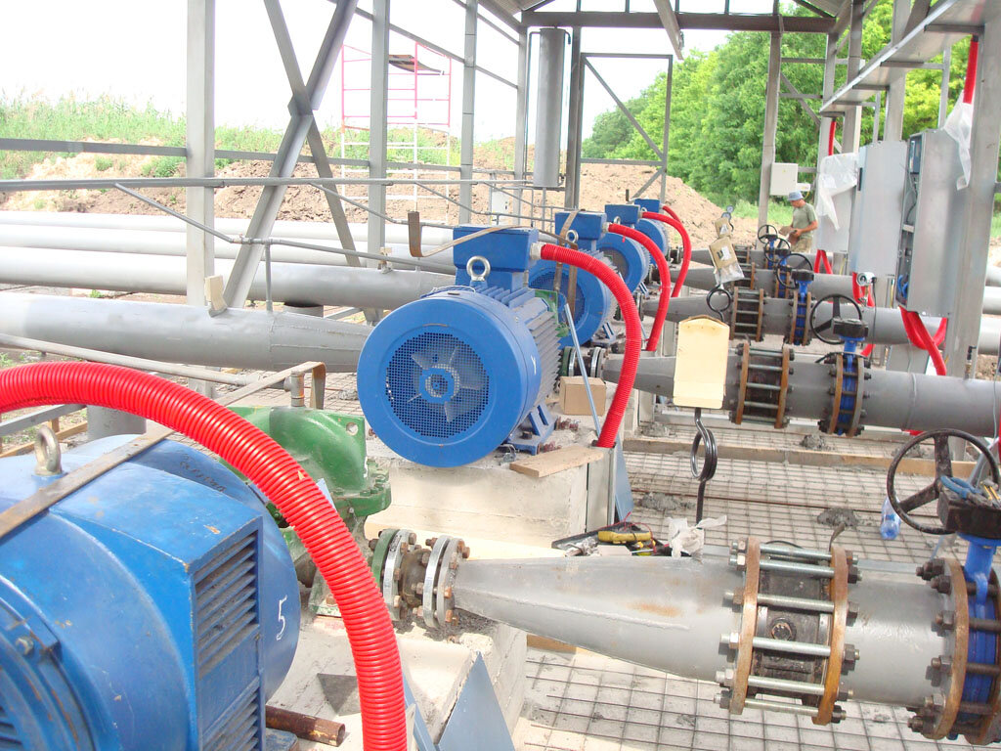

Slide 10
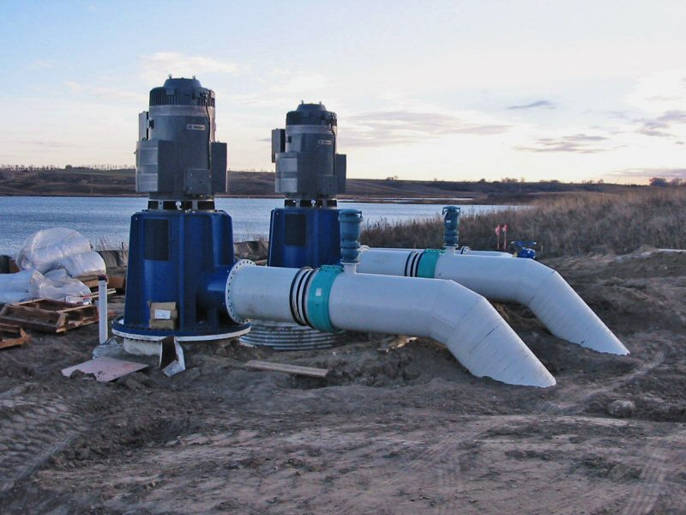

Slide 11
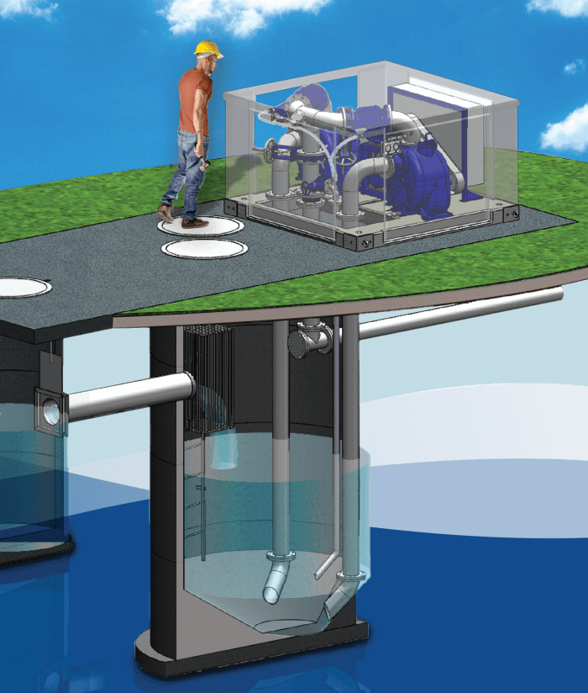

Slide 12
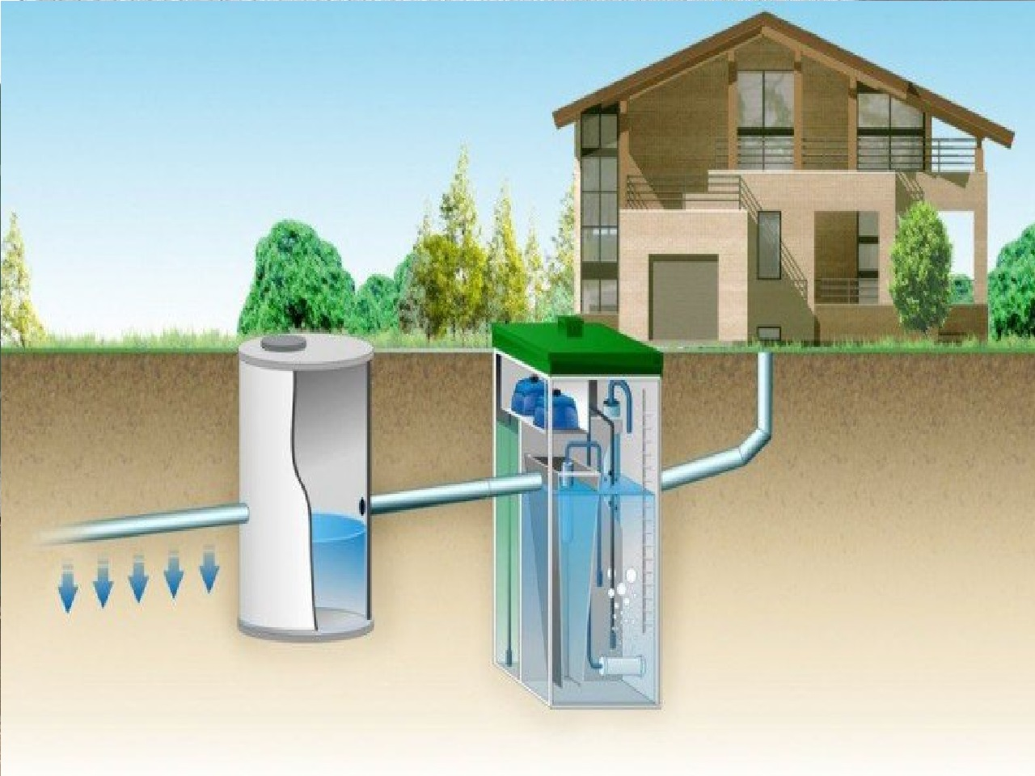

Slide 13
I-кўтарув насос станция билан тозаланмаган сувни истеъмолчиларга тўғридан-тўғри узатиш. Бу ҳолда барча артезиан қудуқларни асосий ва асосий бўлмаганларга ажратилади. Асосий қудуқларга катта қувватли, катта солиштирма дебитга эга бўлган ва истеъмолчиларнинг ўртача соатлик сув сарфини таъминлайдиган қудуқлар киради. Улар узлуксиз ишлайди ва уларнинг дебити 2-чи формула орқали аниқланади.

Slide 14
Бундай сув узатиш тизими насосларнинг тинмай ишлашига имкон беради ва хисоблар орқали қудуқларлар сони ва диаметрини камайтиришга имкон беради. Бу холларда насос станциясининг 1 соатдаги сув узатиши қуйидагича бўлади.
бу ерда: α₁-шахсий эхтиёжлар учун зарур бўлган сув сарфи коэффиценти, бунда сув таъминоти учун у 1.01-1.02 деб олинади.

Slide 15
Асосий бўлмаган қудуқларга эса максимал сув олиш учун ва асосий қудуқларни таъмирлаш вақтларида улар ўрнига ишлайдиган қудуқлар киради. Уларнинг сув узатиши ҳажми максимал сув истеъмоли ва ўртача сув истеъмолидаги сув сарфларининг айирмасига тенг. I-кўтарув насос станцияларининг ҳўжалик-ичимлик ва ёнғинга қарши бирлашган сув таъминоти тизимларига сув узатишни аниклаганда, II-кўтарув насос станцияларида жойлашган резервуарлар сув билан тўлиши мобайнида ёнгинга қарши сувни 1 маромида узатишни таъминлаш зарурлигини назарда тутиш лозим.

Slide 16
I-кўтарув насос станциясининг ёнғинга қарши сув заҳираси қайта тўлаётган вақтда истеъмолчиларнинг ҳўжалик-ичимлик ва ишлаб-чиқариш заруратлари учун ҳам сувнинг ҳисобий узатилишини таъминлаш керак
Ёнғинга қарши захиранинг тўлдириши қуйдагилар билан амалга оширилиши мумкин:

Slide 17
а) Ҳўжалик-ичимлик ва ишлаб-чиқариш заруратларига сув узатилиши учун мўлжалланган ишчи насослар билан; агар бу насослар тўлиқ сутка давомида ишламаса , резервуарни тўлдириш уларнинг ишлаш давомидаги танаффусда амалга оширилади
б) сув истеъмолчилари камайиши ҳисобига ишчи насослар ёрдамида .
в) захира насос жиҳозлари билан
г) I-кўтарув насос станциясида ўрнатилган ёнғинга қарши махсус насослар ёрдамида амалга оширилади.

Slide 18
Сарфланган ёнғинга қарши захирани тўлдиришда сув узатиш қуйдаги формула билан аниқланади:
ишчи насослар учун:
махсус ёнғинга қарши насослар учун :

Slide 19
бу ерда:
3Q_{n} – 3 соат ичидаги тўлик ёнғинга қарши сув сарфи (3соат-ёнғинни ўчириш учун олинган ўртача вақт):
ΣQ_{макс}– 1 соат ичида максимал сув истеъмоли, умумий ҳолда;
Q₁- I-кўтарув насос станцияларининг ўртача 1 соатдаги сув узатиши,: бунда I-кўтарув насос станцияси сувни танаффуссиз узатиб беради.
Т- ёнғинга қарши сув захирасини тулдириш давомийлиги КМК бўйича аниқланади. Агар ёнғинга қарши сув захирасини тўлдириш учун сув манбаи камлик қилса, тўлдириш вақти ва резервуар ҳажми катталаштирилади.

Slide 20
Қўшимча ҳажм қуйдагича топилади:
бу ерда Q₁ –ёнғинга қарши керакли бўлган сув ҳажми κ-талаб қилинаётган вақтга нисбатан қабул қилинган вақт фарқи.
Артезиан қудуқлардан сув олувчи I-кўтарув насос станциялари максимал суткалик сарфда тинмай ишлашга мўлжалланади. Ёнғинга карши захирани тўлдирганда қўшимча сув ҳажмини узатиш учун тўлиқ жихозланган захира қудуқлар мўлжаллаб қўйилади. Ҳар қандай вариантда ҳам техник иқтисодий асосланма зарур булади.

